Slide 1
LifeCycle
STS05
컨테이너 의 LifeCycle
빈 의 LifeCycle

Slide 2
LifeCycle.
객체가 생성되고 소멸되는 전 과정 (LifeCycle) 에서 특정한 ‘때’에 수행해야 하는 일련의 작업들이 있을수 있다.
ex) 초기화 전에 파라미터 처리 라든지…
ex) ‘때’ : 생성시점 / 소멸시점 / 생성 직후 / 소멸 직전
스프링의 주요 구성요소인 ‘컨테이너’ 와 ‘빈’ 들은 어떠한 LifeCycle 을 갖고 있으며 각각의 ‘때’ 가 언제 작동하는지, 코드로 어떻게 작업처리 하는지 알아보자

Slide 3
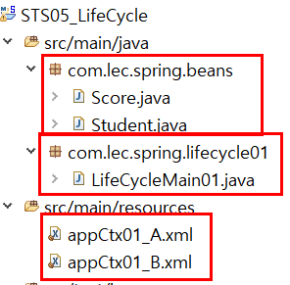
프로젝트 생성, 준비
프로젝트 : STS05_LifeCycle
Score, Studnent 빈 복사
com.lec.spring.lifecycle01 패키지 생성
LifeCycleMain01.java (main 포함)
**이전 프로젝트에서 설정파일 두개 복사

Slide 4
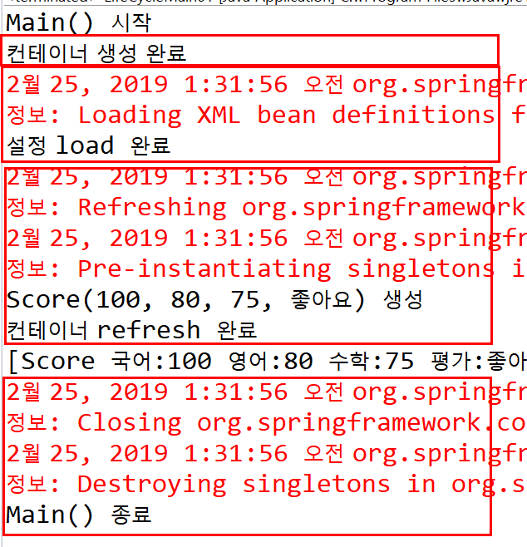
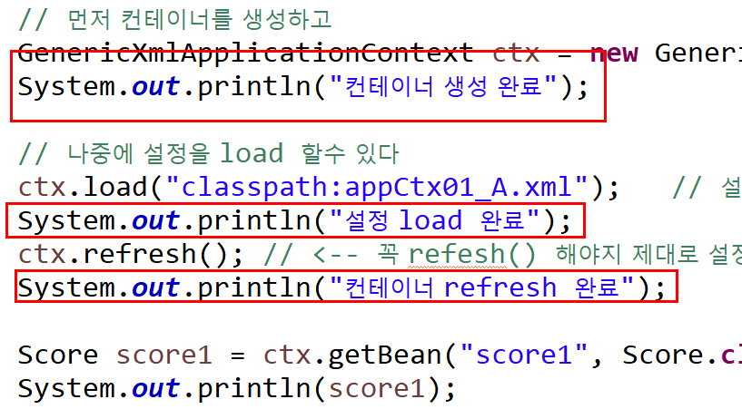

단계별, 확인해보자

Slide 5
컨테이너의 LifeCycle

Slide 6
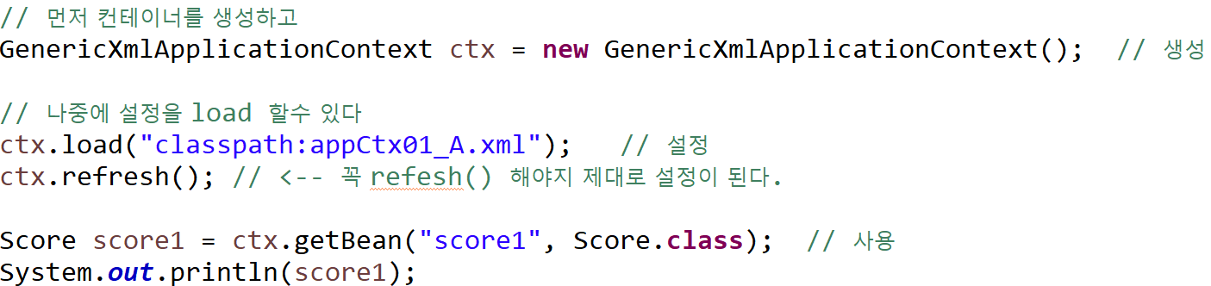

스프링 컨테이너 설정을 나중에 load 하기
스프링 컨테이너 생성
스프링 컨테이너 설정
스프링 컨테이너 사용
스프링 컨테이너 종료
** refresh() 는 단 한번만 가능하다

Slide 7
빈(Bean) 의 LifeCycle

Slide 8
빈 에 InitializingBean, DisposableBean
두 인터페이스를 추가하면, 아래 메소드 오버라이딩 해야 한다.

Slide 9
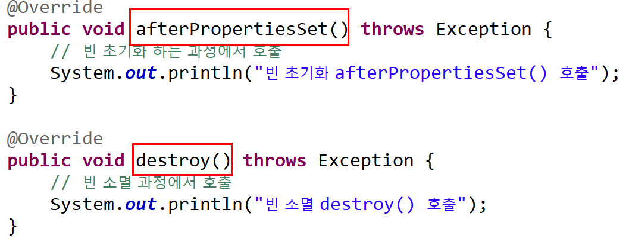
afterPropertiesSet(), destroy()

Slide 10
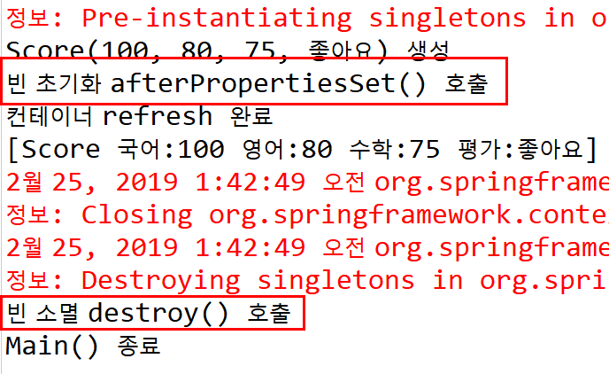
실행 결과 확인해보자
생성자가 호출된되 afterPropertiesSet() 이 호출됨 확인! 즉 ‘생성직후’ 호출
컨테이너 가 close() 되어 빈이 ‘소멸된 직후’에 호출

Slide 11
빈의 스코프 (scope)

Slide 12
스프링 컨테이너: 빈 의 scope
singleton : 컨테이너에 딱 한개의 인스턴스만 생김
prototype : getBean 등을 할때 마다 새로운 인스턴스 생성됨

Slide 13


패키지 , 설정 파일 준비

Slide 14
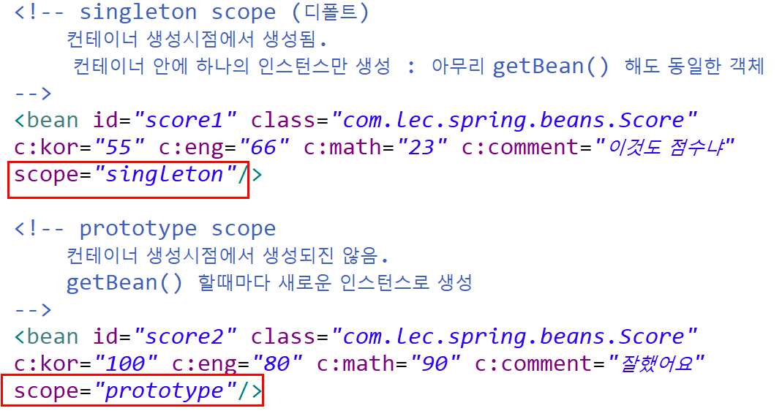
appCtx02.xml 설정파일 작성

Slide 15
main() 작성
동작비교, 동일 인스턴스 여부 확인. 생성, 소멸 시점도 확인

